Slide 1
MVVM 패턴을 활용한 클린 아키텍처
2016010873 박정욱

Slide 2
목차
관심사 분리(Separation of Concern, SoC) 원칙
MVC, MVP, MVVM 패턴의 이해
Clean Architecture
Google이 제시하는 Android 앱 권장 아키텍처
실제 적용 사례

Slide 3
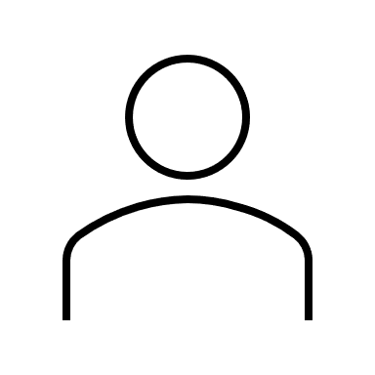
관심사 분리 원칙
작업에 영향을 미치는 특정한 정보의 집합, 관심사(Concern)
이 뉴스를 쓴 기자 이름을 알고 싶다!
뉴스를 읽고 싶다!
뉴스에 대한 반응을 알고 싶다!
뉴스에 댓글을 달고 싶다!
뉴스를 종류에 따라 분류하고 싶다!
이 뉴스를 보도한 언론사가 알고 싶다!

Slide 4
관심사 분리 원칙
관심사가 많아질수록, 작업은 복잡해지기 마련
기자 정보는 어디서 가져오지?
뉴스 내용은 어디서 가져오지?
뉴스의 반응이란 어떻게 결정하지?
댓글은 어디다 달게 하지?
분류는 어떤 방식으로?
언론사 정보는 어디서?
뉴스 종류는 어떤 게 있지?

Slide 5
관심사 분리 원칙
서로 관련있는 관심사들을 모아서 따로 처리하게 만들자!
기자 정보 획득
뉴스 획득
댓글 관리
반응 확인
뉴스 분류
언론사 정보 획득

Slide 6
관심사 분리 원칙
기능 1-2
기능 1
기능 1-1
기능 4
기능 8
기능 1-3
기능 2
기능 3
기능 2
기능 3-1
기능 6
기능 3
기능 2-1
기능 1
기능 5
기능 7
기능 2-2
기능 3-1-1
결합도↑ - 응집도↓
결합도↓ - 응집도↑

Slide 7
MVC, MVP, MVVM 패턴의 이해
Controller
요청 및 응답 관리
(상호작용 통제)
사용자 입력 전달
데이터 조작 요청
데이터 제공
Model
자료 구조 및 연산 정의
(비즈니스 로직)
View
데이터 표현
(사용자 인터페이스)
작업 결과 반영

Slide 8
MVC, MVP, MVVM 패턴의 이해
View
View와 Model 간 의존성 X
Model 단위 테스트 O
Controller의 역할 또한 Presenter가 담당하게 됨
사용자 입력
정보 가공
Presenter
데이터 요청
정보 제공
Model

Slide 9
MVC, MVP, MVVM 패턴의 이해
ViewModel
비즈니스 로직 호출
변경 관찰
정보 갱신
변경 전파
변경 전파
View
Model

Slide 10
MVC, MVP, MVVM 패턴의 이해
Android에서도 ViewModel이라는 이름의 객체 제공
이 둘은 이름만 같은 별개의 개념(AAC / MVVM ViewModel)
AAC ViewModel로도 MVVM 패턴 달성 가능
MVVM의 의의는 View와 Model 간의 의존성을 낮추는 것!
획득한 데이터를 표현하는 것에 집중하는 View
데이터를 처리하는 것에 집중하는 Model
데이터와 비즈니스 로직을 중간에서 관리하는 ViewModel

Slide 11
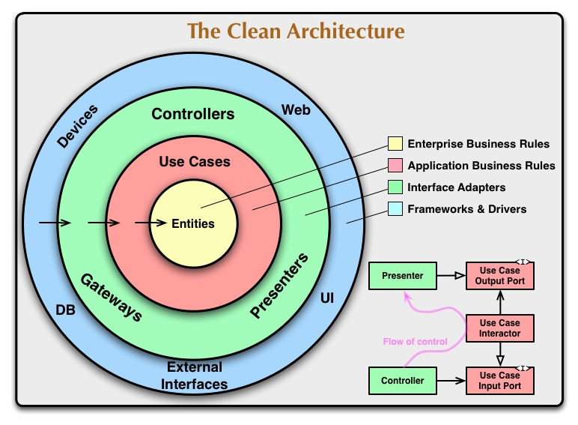
Clean Architecture

Slide 12
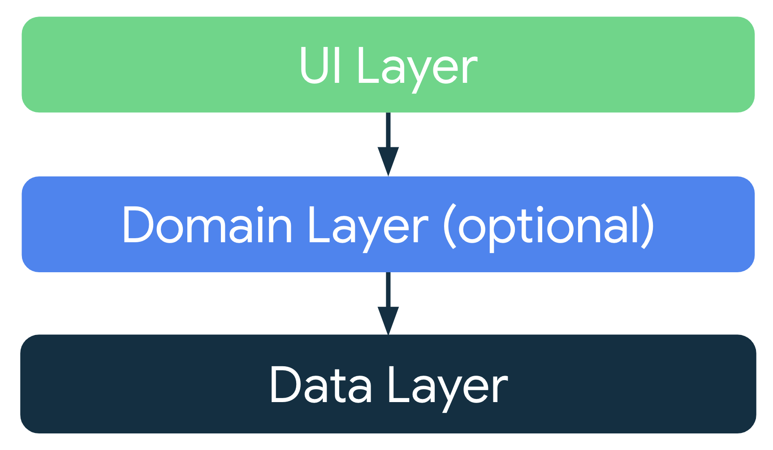
Google이 제시하는 Android 앱 권장 아키텍처

Slide 13
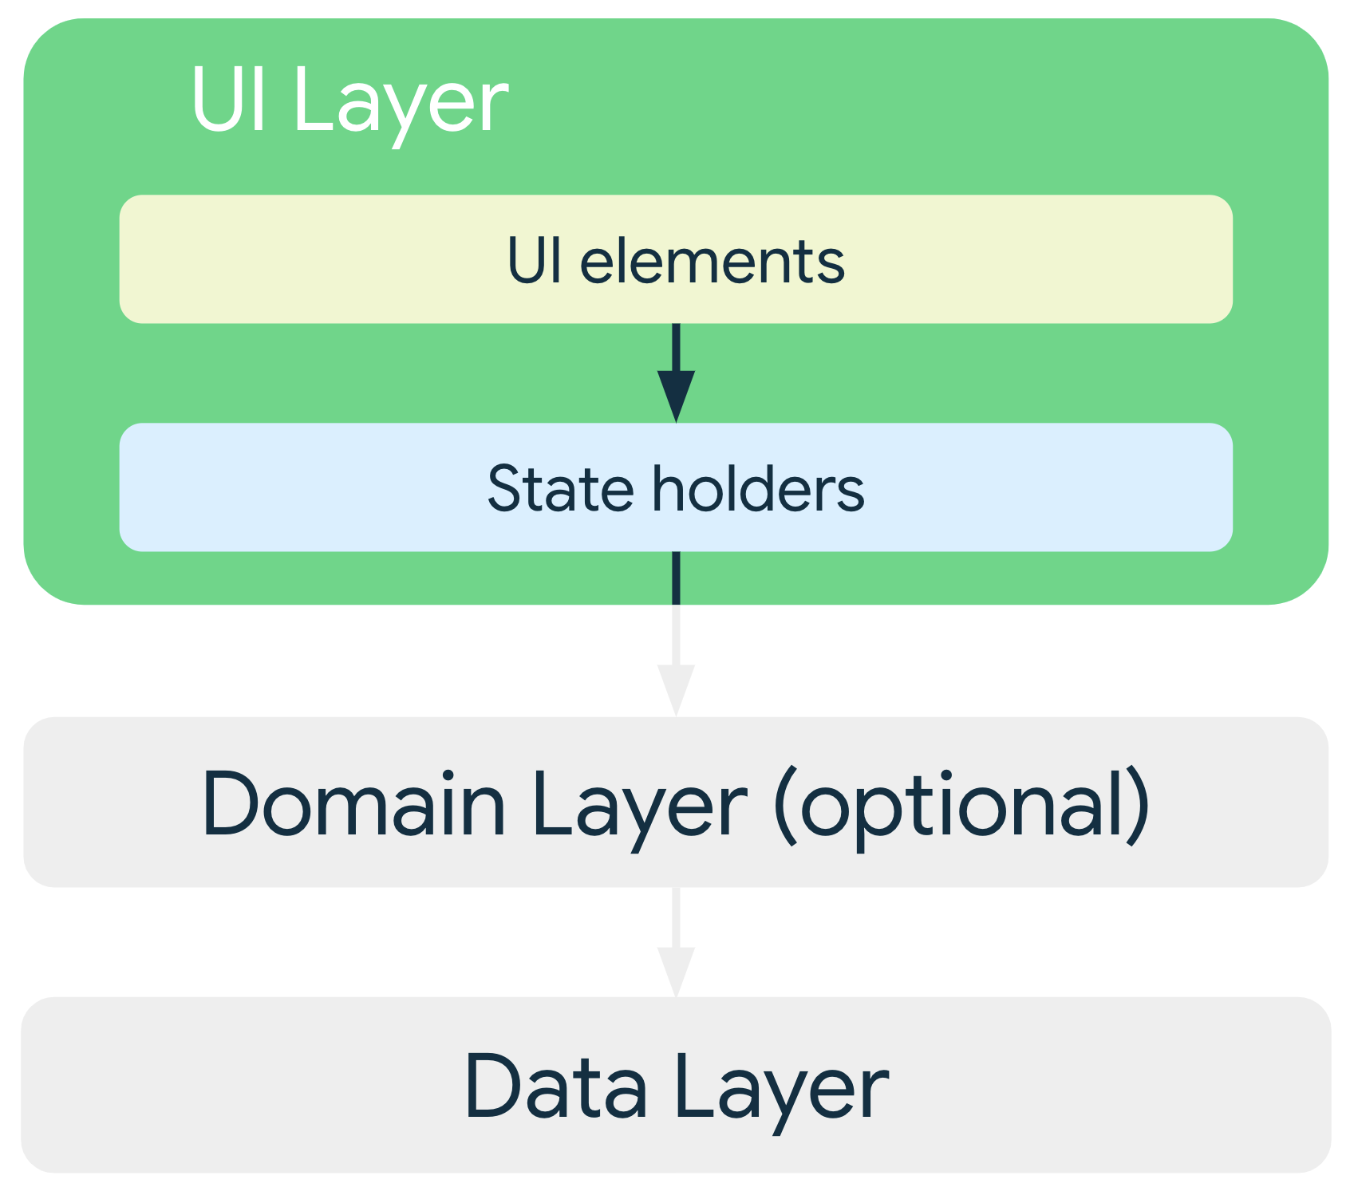
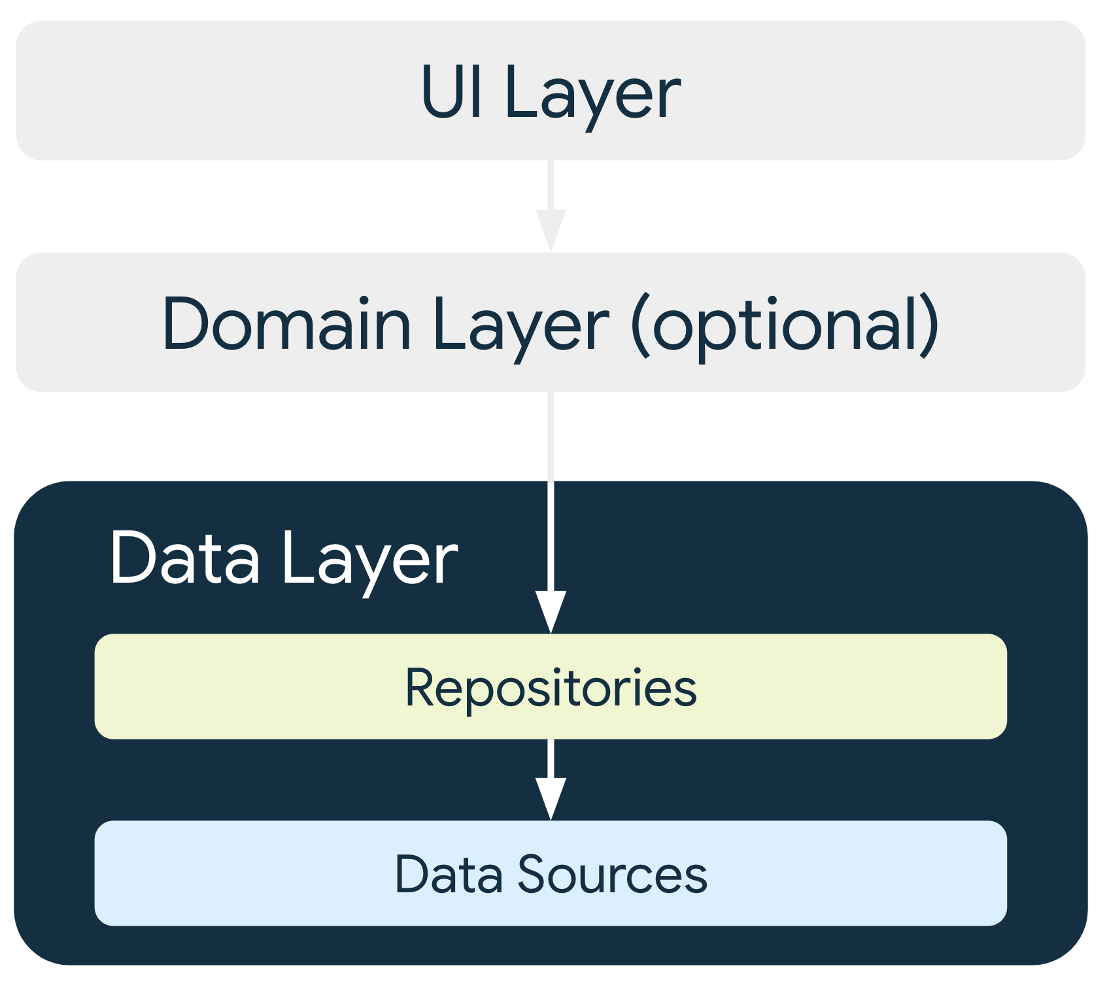
Google이 제시하는 Android 앱 권장 아키텍처

Slide 14
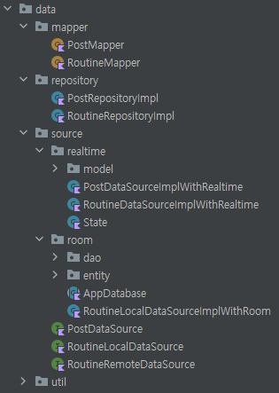
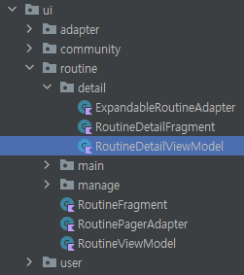
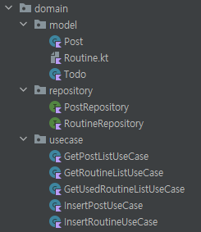
실제 적용 사례

Slide 15
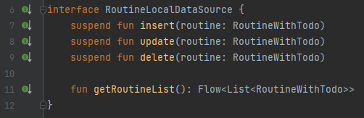
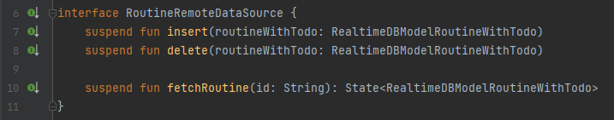
실제 적용 사례
애플리케이션 외부에서 데이터를 얻어오는 역할
실제 데이터를 얻어오는 코드를 작성하여 이 인터페이스를 구현
Repository 구현체에서 해당 인터페이스를 사용

Slide 16
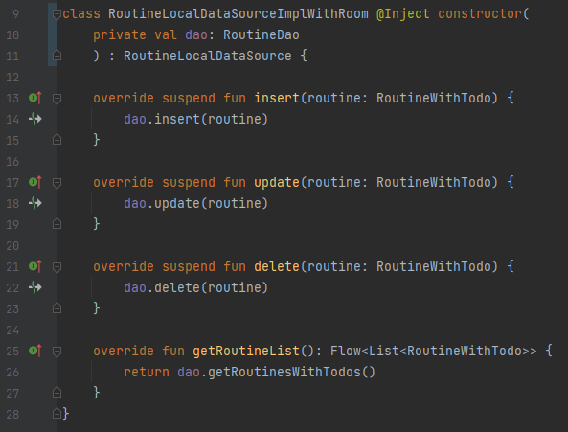
실제 적용 사례
애플리케이션 외부에서 데이터를 얻어오는 역할
실제 데이터를 얻어오는 코드를 작성하여 이 인터페이스를 구현
Repository 구현체에서 해당 인터페이스를 사용

Slide 17
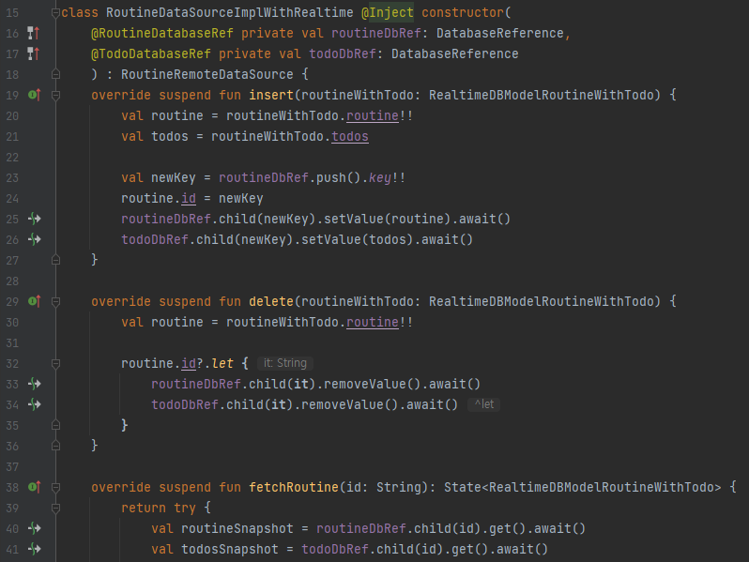
실제 적용 사례
애플리케이션 외부에서 데이터를 얻어오는 역할
실제 데이터를 얻어오는 코드를 작성하여 이 인터페이스를 구현
Repository 구현체에서 해당 인터페이스를 사용

Slide 18
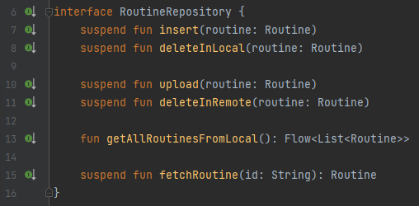
실제 적용 사례
DataSource로부터 획득해온 데이터를 도메인 모델로 변환
애플리케이션이 비즈니스 로직에 사용할 수 있는 형태로 가공
알맞은 Mapper 작성 필요
각 UseCase에 데이터 제공

Slide 19
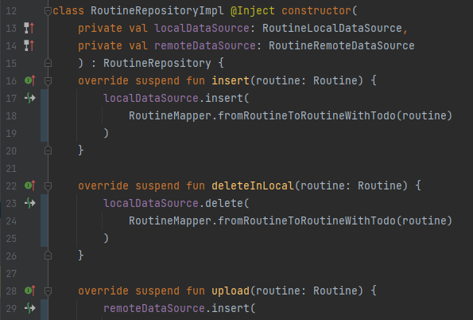
실제 적용 사례
DataSource로부터 획득해온 데이터를 도메인 모델로 변환
애플리케이션이 비즈니스 로직에 사용할 수 있는 형태로 가공
알맞은 Mapper 작성 필요
각 UseCase에 데이터 제공

Slide 20
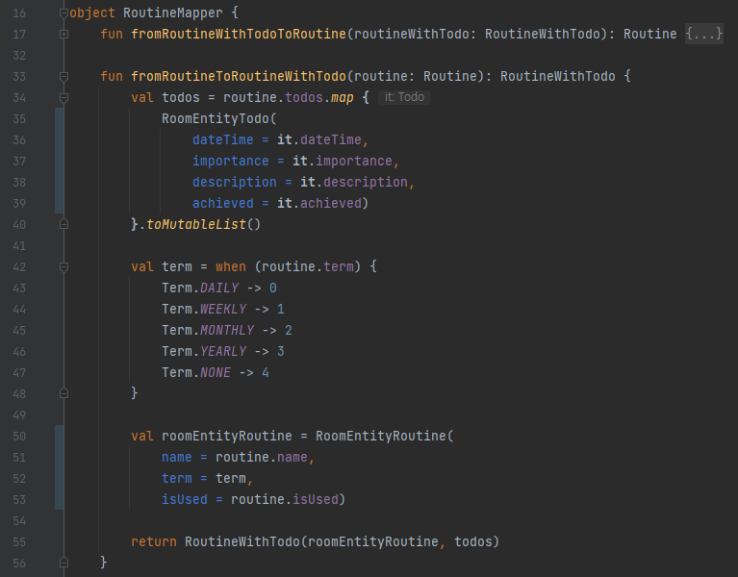
실제 적용 사례
DataSource로부터 획득해온 데이터를 도메인 모델로 변환
애플리케이션이 비즈니스 로직에 사용할 수 있는 형태로 가공
알맞은 Mapper 작성 필요
각 UseCase에 데이터 제공

Slide 21
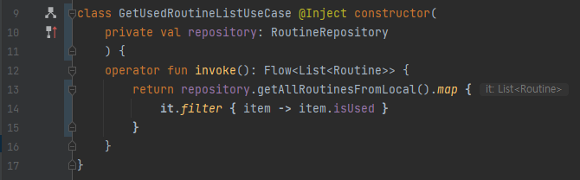
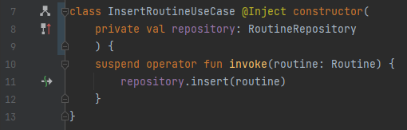
실제 적용 사례
작업 처리의 최소 단위
ViewModel에서 사용하기 좋게 데이터를 가공하여 전달
구조만 보고도 어떤 서비스인지 알 수 있도록!

Slide 22
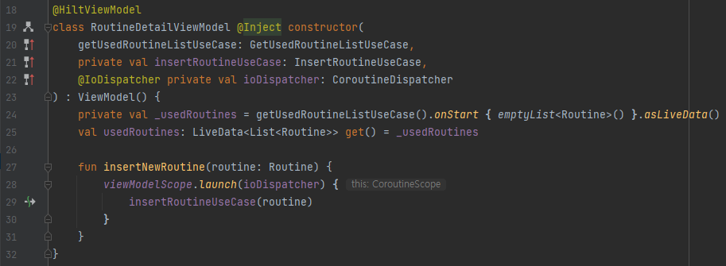
실제 적용 사례

Slide 23
정리
AAC ViewModel 사용
MVVM ViewModel을 사용했다고는 보기 힘듬
Google이 제시하는 권장 아키텍처 적용
해당 아키텍처는 이른바 ‘클린 아키텍처’에 기반

